Slide 1

캡스톤 기초 설계 - 보강주차 -
학과 | 정보통신학과
학번 | 20180581
이름 | 지수현
제출날짜 | 2020.05.30

Slide 2
○ LCD 구성 계획
1) 필요한 준비물: I2C_LCD, 아두이노 연결선, 블루투스, 아두이노 보드, 브레드 보드, Mit Appinventor
2) 구성계획
(1) 준비물 및 동작의 원리
(2) 물리적 연결
(3) 아두이노 코딩
(4) Mit Appinventor 제작
(5) 작동 확인

Slide 3
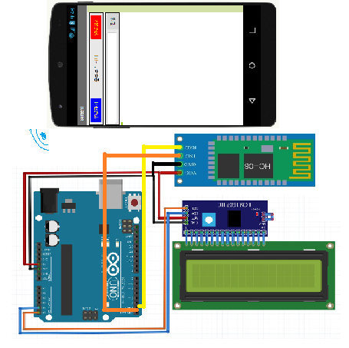
(1) 동작의 원리
- 블루투스와 7-SEG를 연결한 아두이노를 앱과 연동시킨다.
- 블루투스를 연결하면 레이블에 메시지가 나오고 연결이 완료.
- 아두이노의 시리얼 모니터로 글자 입력.
아두이노에서 작성한 글자는 LCD와 앱 인벤터에서 각각 출력
스마트폰에서 작성한 글자는 LCD과 아두이노의 시리얼 모니터에서
각각 출력

Slide 4
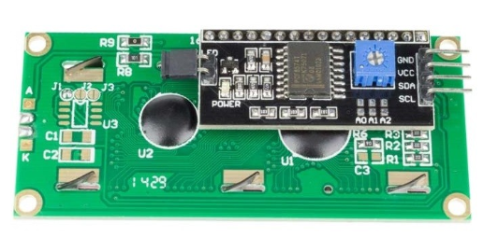
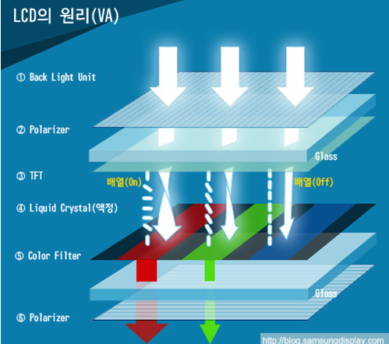
(1) 준비물의 원리 – I2C LCD
LCD는 Liquid Crystal Display의 약자로 액정표시장치.
액정 (Liquid Crystal)이란 액체처럼 유체의 성질을
가지면서 고체처럼 광학적 성질을 가지는 물. 또한 액정은
전기적 신호를 가해 원하는 방향으로 배열하여 빛을 투과, 차단.
LCD는 빛을 내는 백라이트, 백라이트에서 나온 빛을 한 방향으로
투과시키기 위한 편광판, 각 픽셀에 대한 액정 배열을 조절하여
투과하는 빛의 양을 제어하는 TFT, 액정이 순서대로 위치하여
구성.

Slide 5
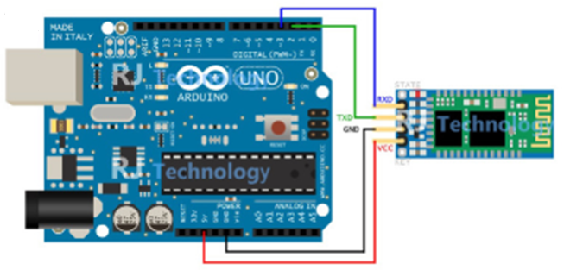
(1) 준비물의 원리 - 블루투스
블루투스 모듈 HC-06 : 블루투스 기능이 없는 아두이노
우노를 블루투스 기능이 가능하게 만드는 모듈
HC-06 연결
RX - TX : HC- 06 RX (1번)핀과 아두이노 Tx(Analog 4번)핀
연결
2) TX - RX : : HC- 06 TX (2번)핀과 아두이노 Rx(Analog 3번)핀
연결
3) GND – GND : HC-06 GND(3번)핀과 아두이노 GND에 연결
4) Vcc – Vcc : HC-06 Vcc(4번)핀과 아두이노 Vcc에 연결

Slide 6
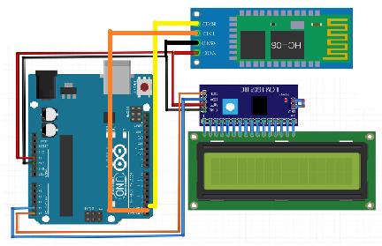
(2) 물리적 연결
a. 브레드 보드에 LCD 연결
b. 아두이노 보드와 연결선을 연결 후 USB 포트로 컴퓨터 연결.
c. 블루투스와 아두이노 보드 연결
d. 아두이노 보드 연결선을 이용해
LCD 값 출력

Slide 7
(3) 아두이노 코딩
#include <LiquidCrystal_I2C.h>
#include <SoftwareSerial.h>
#include <Wire.h>
LiquidCrystal_I2C lcd(0x27, 16, 2);
SoftwareSerial mySerial(2,3);
String s0, s1;
void setup() {
Serial.begin(9600);
mySerial.begin(9600);
lcd.begin(); //lcd 초기화
lcd.backlight();
lcd.print("I2C LCD TESTING");
}
//LCD 사용을 위한 라이브러리 추가
// 시리얼 모드 라이브러리 추가
// LCD사용을 위한 라이브러리 추가
// I2C_LCD의 I2C 주소, 칸,열 선언
// 블뤁투스 RX,TX 연결
// 문자열 s0, s1 선언
//초기값 설정
// 시리얼 속도 9600bps
// 블루투스 시리얼 속도 9600bps
// lcd 값 초기화
// lcd 뒷부분 라이트
// lcd 초기 출력 값 선언

Slide 8
(3) 아두이노 코딩
void loop() {
if(Serial.available()){
s0= Serial.readString();
lcd.setCursor(0,0);
lcd.print(" ");
lcd.setCursor(0,0);
lcd.print(s0);
Serial.println(s0);
mySerial.print(s0);
delay(2000);
}
// 무한 루프
// 시리얼 모니터에 입력한 값이 있다면
// 값을 s0로 선언
// lcd 커서 위치 선언(칸, 줄)
// lcd 모니터에 소괄호 안 내용 출력
// lcd 커서 위치 선언(칸, 줄)
// lcd에 s0 내용 출력
// 시리얼 모니터에 s0 내용 출력
// 블루투스로 s0내용 전달
// 지연 2초

Slide 9
(3) 아두이노 코딩
if(mySerial.available()){
s1 = mySerial.readString();
lcd.setCursor(0,1);
lcd.print(" ");
lcd.setCursor(0,1);
lcd.print(s1);
Serial.println(s1);
}
}
// 블루투스로 들어온 입력이 있다면
// 블루투스에서 읽어 들인 문자열 s1에 선언
// lcd 커서 위치 선언(칸, 줄)
// lcd에 소괄호안 내용 출력
// lcd 커서 위치 선언(칸, 줄)
// lcd에 s1 내용 출력
// 시리얼 모니터에 s1 내용 출력

Slide 10
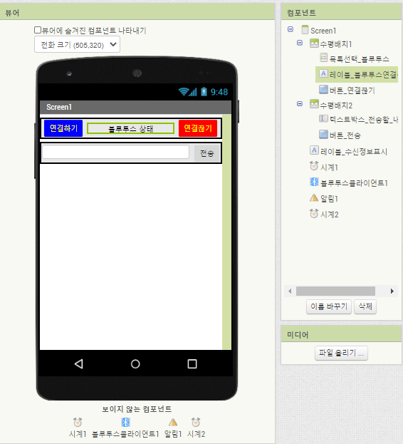
(4) Mit Appinventor 제작
수평배치1
목록선택_블루투스 : 블루투스 연결 가능 목록
레이블_블루투스 연결 : 블루투스 연결 상태
버튼_블루투스 끊기 : 블루투스 연결 끊기
수평배치2
텍스트박스_전송할 내용 : 텍스트 입력 가능
버튼_전송 : 선택 시 입력된 내용이 전송
레이블_수신정보표시 : 아두이노 시리얼 모니터의
입력 내용
시계1 : 블루투스 클라이언트의 타이머 작동
블루투스 클라이언트1: 데이터를 송/수신
알림1 : 연결 여부에 따른 안내 창 출력
시계2 : 블루투스 연결여부

Slide 11
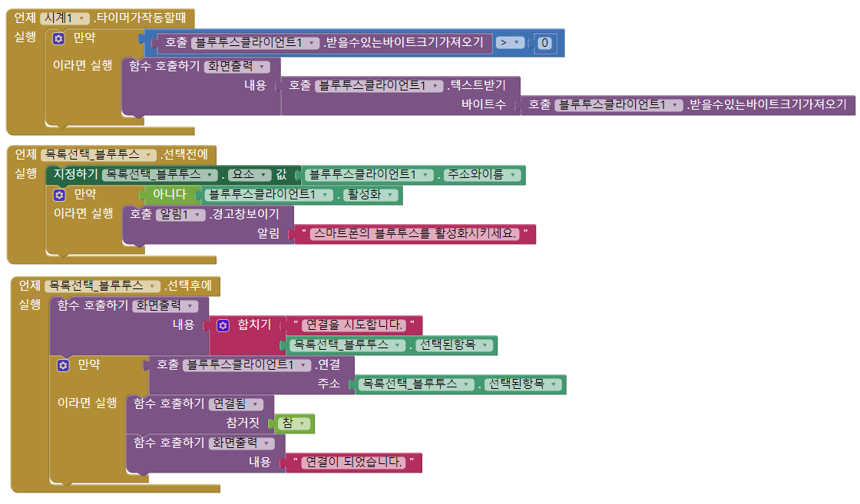
(4) Mit Appinventor 제작
시계1 : 블루투스 클라이언트에서 신호를 보내면 화면에
블루투스로 부터 받은 텍스트를 가져온다.
목록선택_블루투스 선택전에 : 블루투스의 목록을 선택할
때, 블루투스가 활성화 되어 있지 않으면 “스마트폰의 블루투
스를 활성화시키세요.”라는 경고창 보이기.
목록선택_블루투스 선택 후 : 블루투스를 선택하면 선택된
항목과 연결가능 텍스트 창이 열리고, 선택된 블루투스 기기에
연결을 시도한다. 그 후 “연결이 되었습니다.” 텍스트 창 출력.

Slide 12
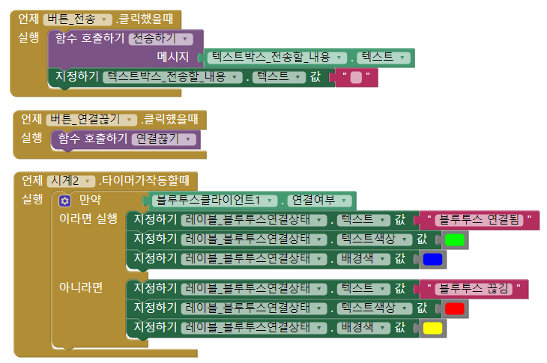
(4) Mit Appinventor 제작
버튼 전송 : 버튼 전송을 누르면 텍스트박스의 내용이
시리얼 모니터로 전송되고, 텍스트 박스는 빈칸으로 유지
- 버튼_ 연결 끊기 : 블루투스와의 연결이 끊기게 됨.
시계2 : 블루투스 클라이언트1이 연결된다면 레이블
블루투스 연결 상태의 텍스트, 텍스트 색상, 배경색 변환
연결이 끊겨도 텍스트, 텍스트색상, 배경색 변환.

Slide 13
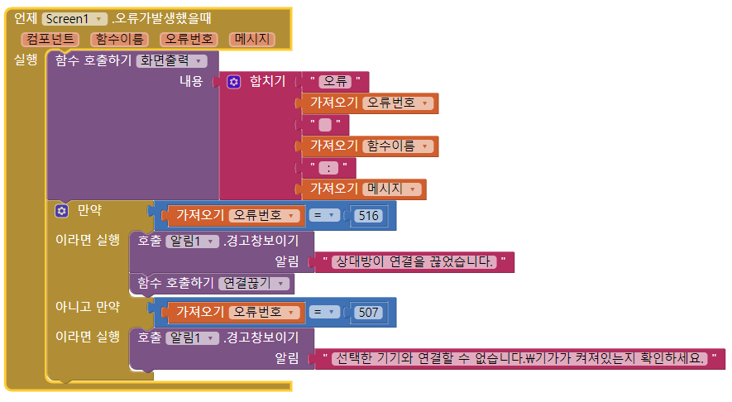
(4) Mit Appinventor 제작
-
Screen1 오류 발생 시 :
오류가 발생시 화면에 오류번호, 함수이름, 메시지 출력
만약 오류번호가 516이라면 “상대방이 연결을 끊겼습니다.” 창을
내보내고 연결을 끊는다.
만약 오류번호가 507이라면 “선택한 기기와 연결을 할 수
없습니다. 기기가 켜져 있는지 확인하세요”를 출력한다.

Slide 14
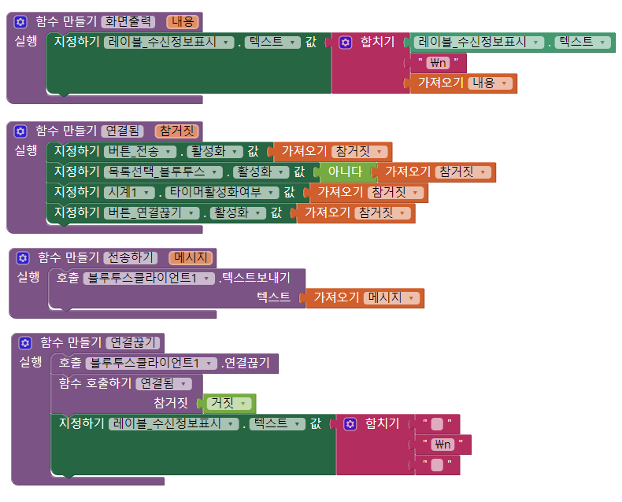
(4) Mit Appinventor 제작
<함수 만들기>
- 화면출력 : 레이블수신정보 내용을 텍스트로 표시
- 연결됨 : 버튼전송, 목록선택 블루투스, 시계1, 버튼 연결
끊기를 각각 가져옴
- 전송하기 : 블루투스 클라이언트1에서 가져온 텍스트를 보내기
연결 끊기 : 블루투스의 연결을 끊고, 함수 연결됨을 사용하지
않음. 레이블 수신정보의 표시를 공란으로 설정.

Slide 15
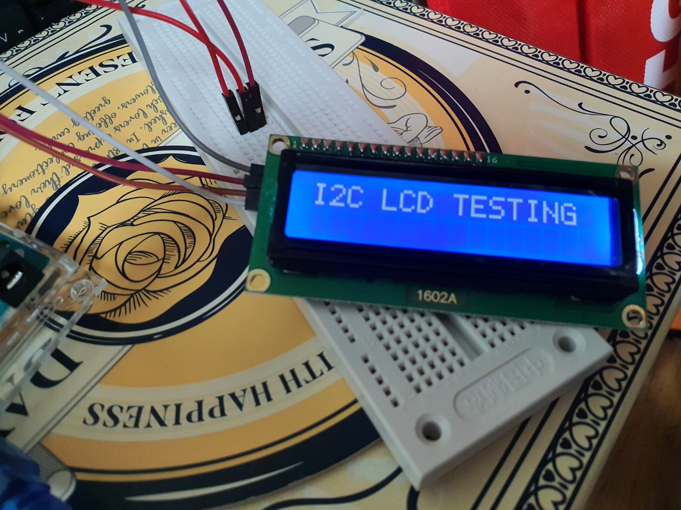
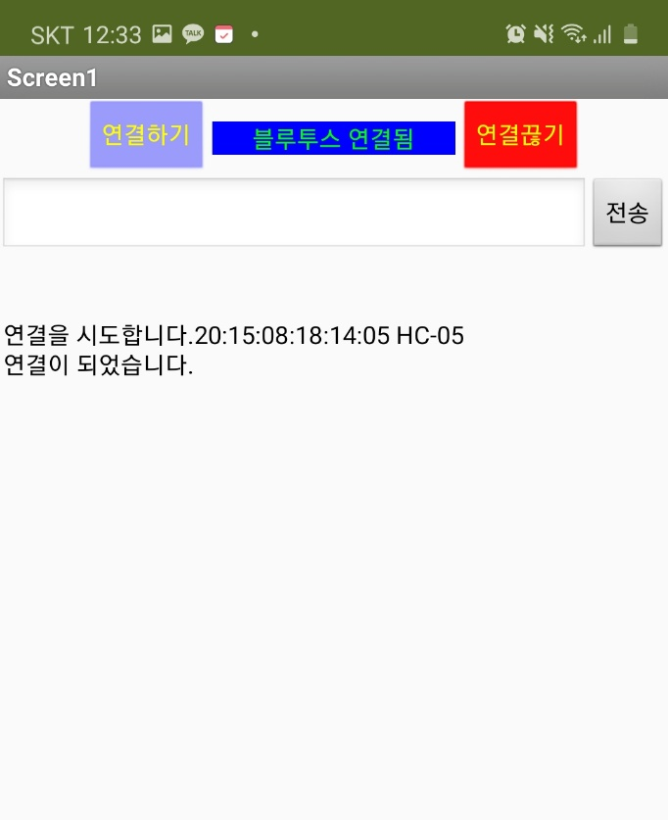
(5) 작동 확인
- I2C_LCD 초기 화면
- 앱 인벤터 초기 화면

Slide 16
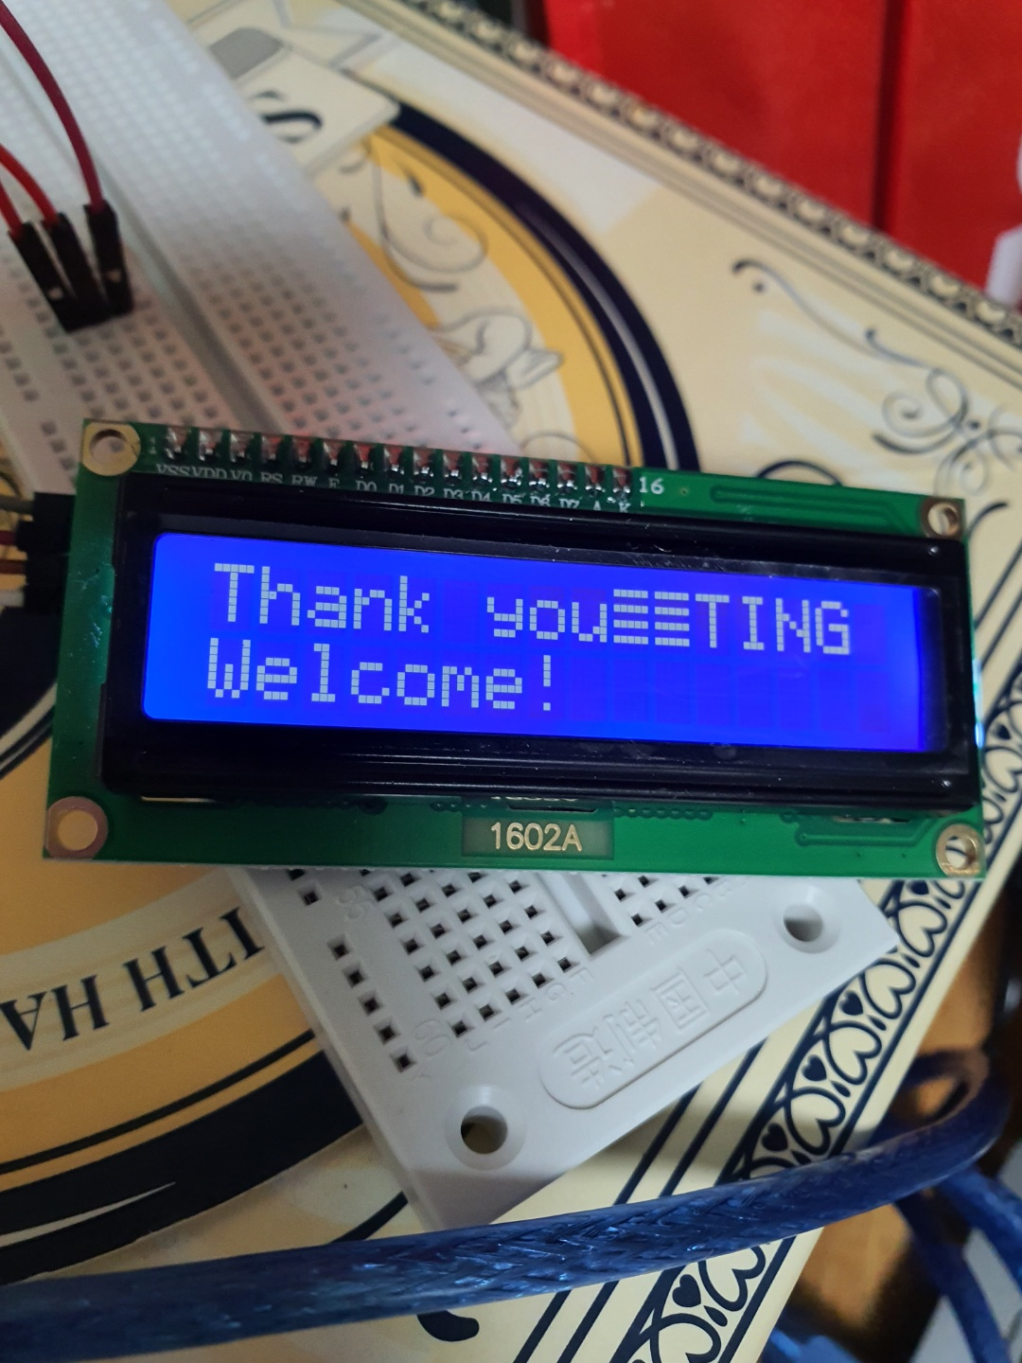
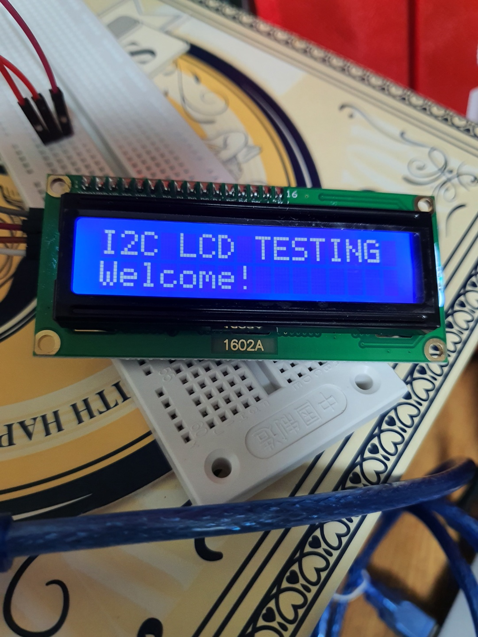
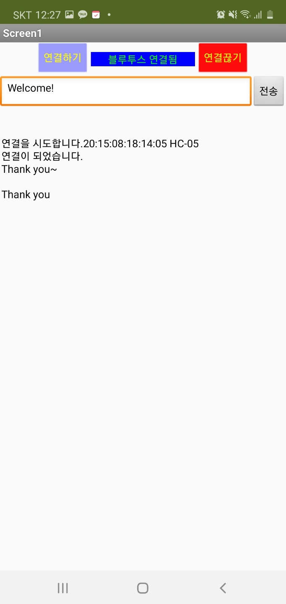
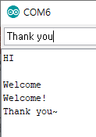
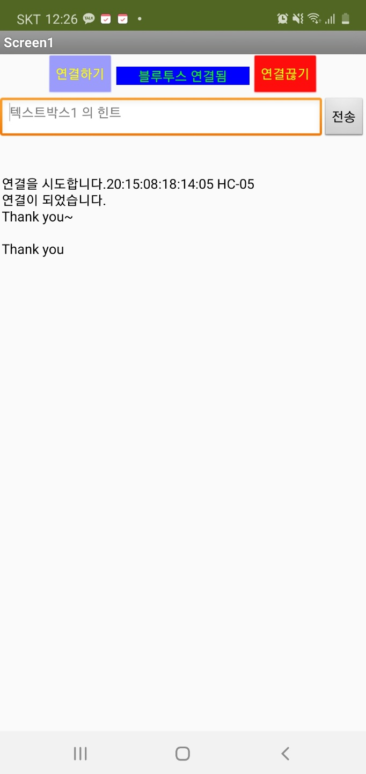
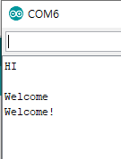
(5) 작동 확인
- 핸드폰-> 시리얼 모니터
- 시리얼 모니터 -> 핸드폰

Slide 17
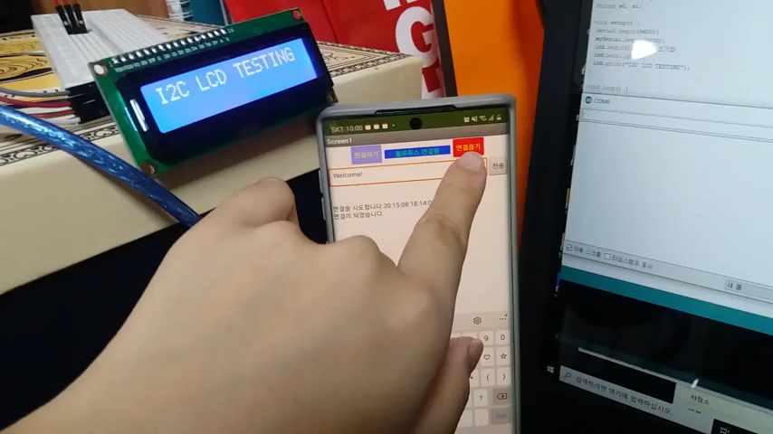
(5) 작동 확인-동영상

